Slide 1
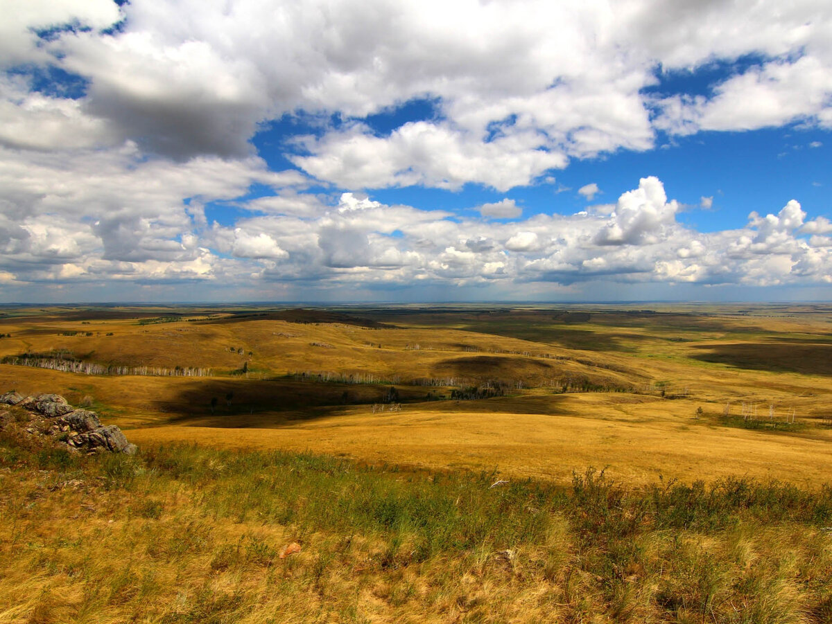
Мастер-класс: ознакомление дошкольников 6-7 лет с природными зонами в соответствии с ФОП ДО:
Степь
Презентацию подготовила педагог дополнительного образования Карабаева Алла Владимировна

Slide 2
Степь – это равнинная природная зона, встречается и в Северном, и в Южном полушарии.
Степь – удивительная природная зона, где почти нет деревьев, зато имеется огромное разнообразие трав и низкорастущих кустарников.

Slide 3
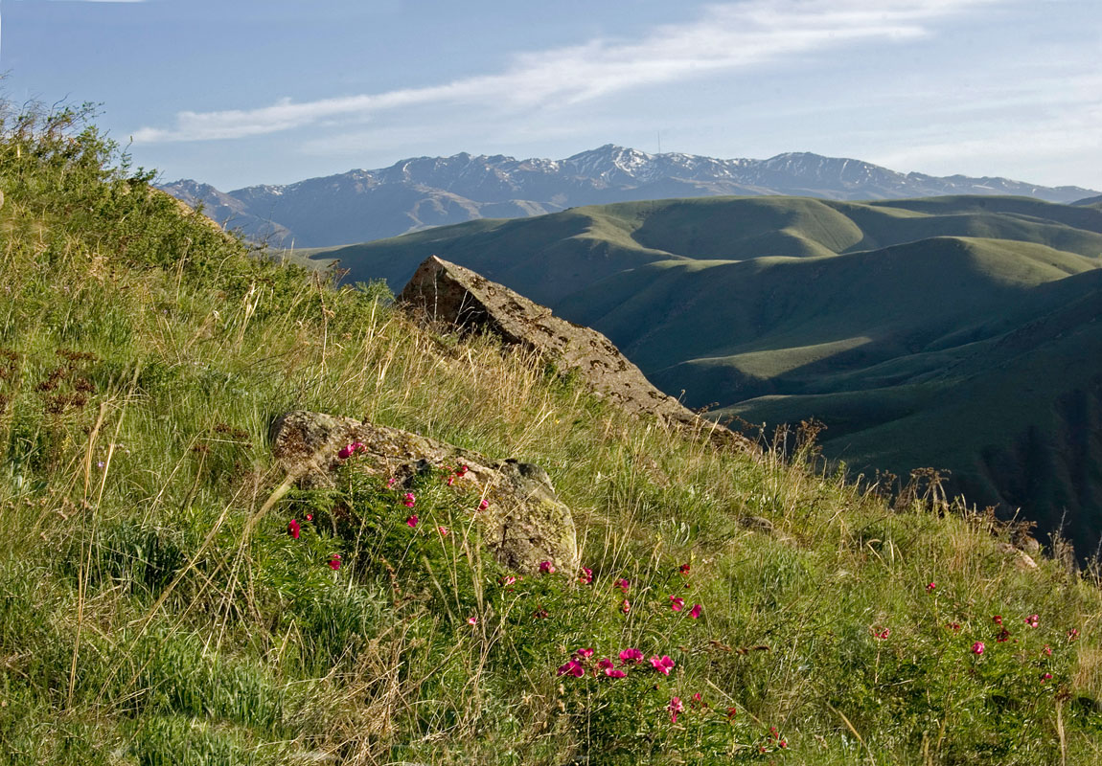
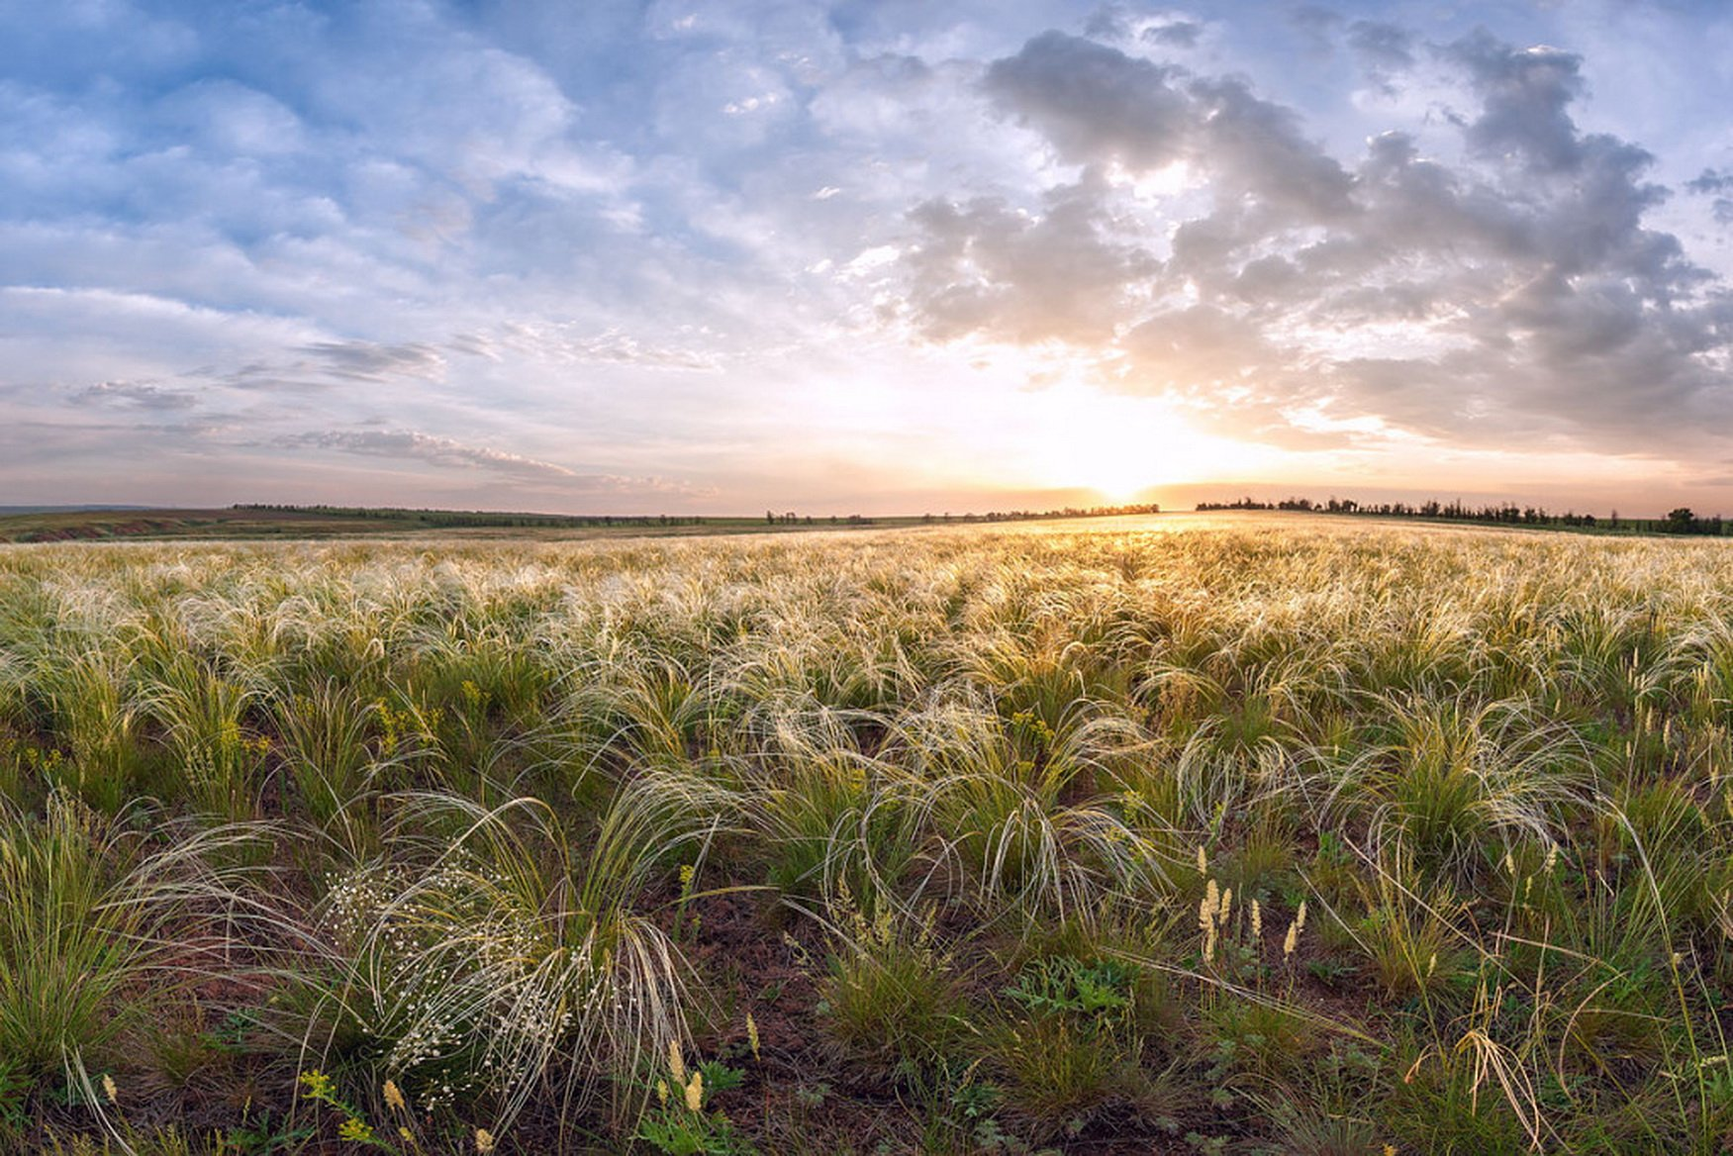
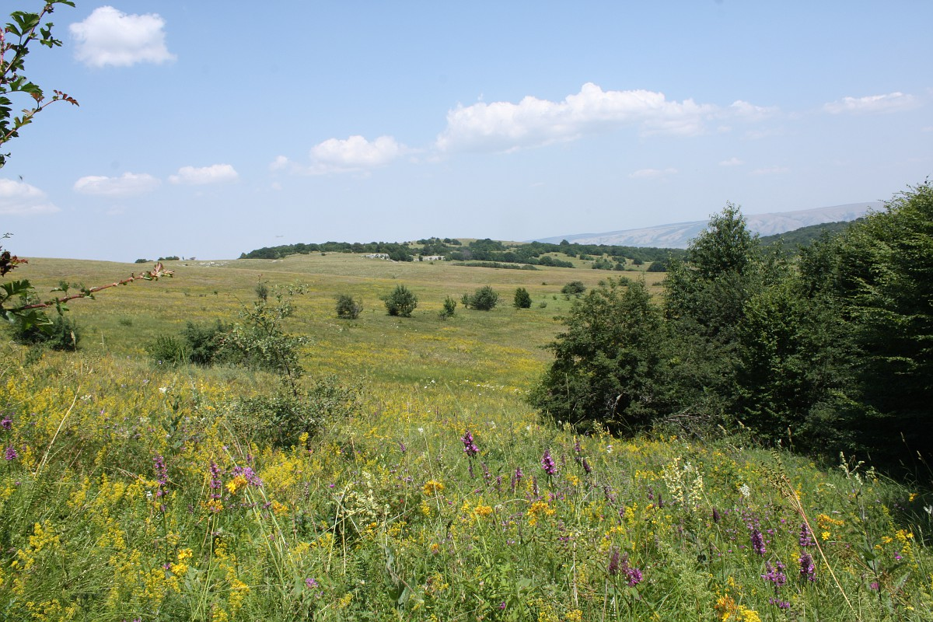
Виды степей
Горные – для них характерна пышная растительность.
Ковыльные – преобладают злаковые растения, чаще всего – ковыль.
Луговые – в таких местах можно встретить самое большое разнообразие растительного мира. Эти зоны расположены на границе с лесами, их почва более плодородна.

Slide 4
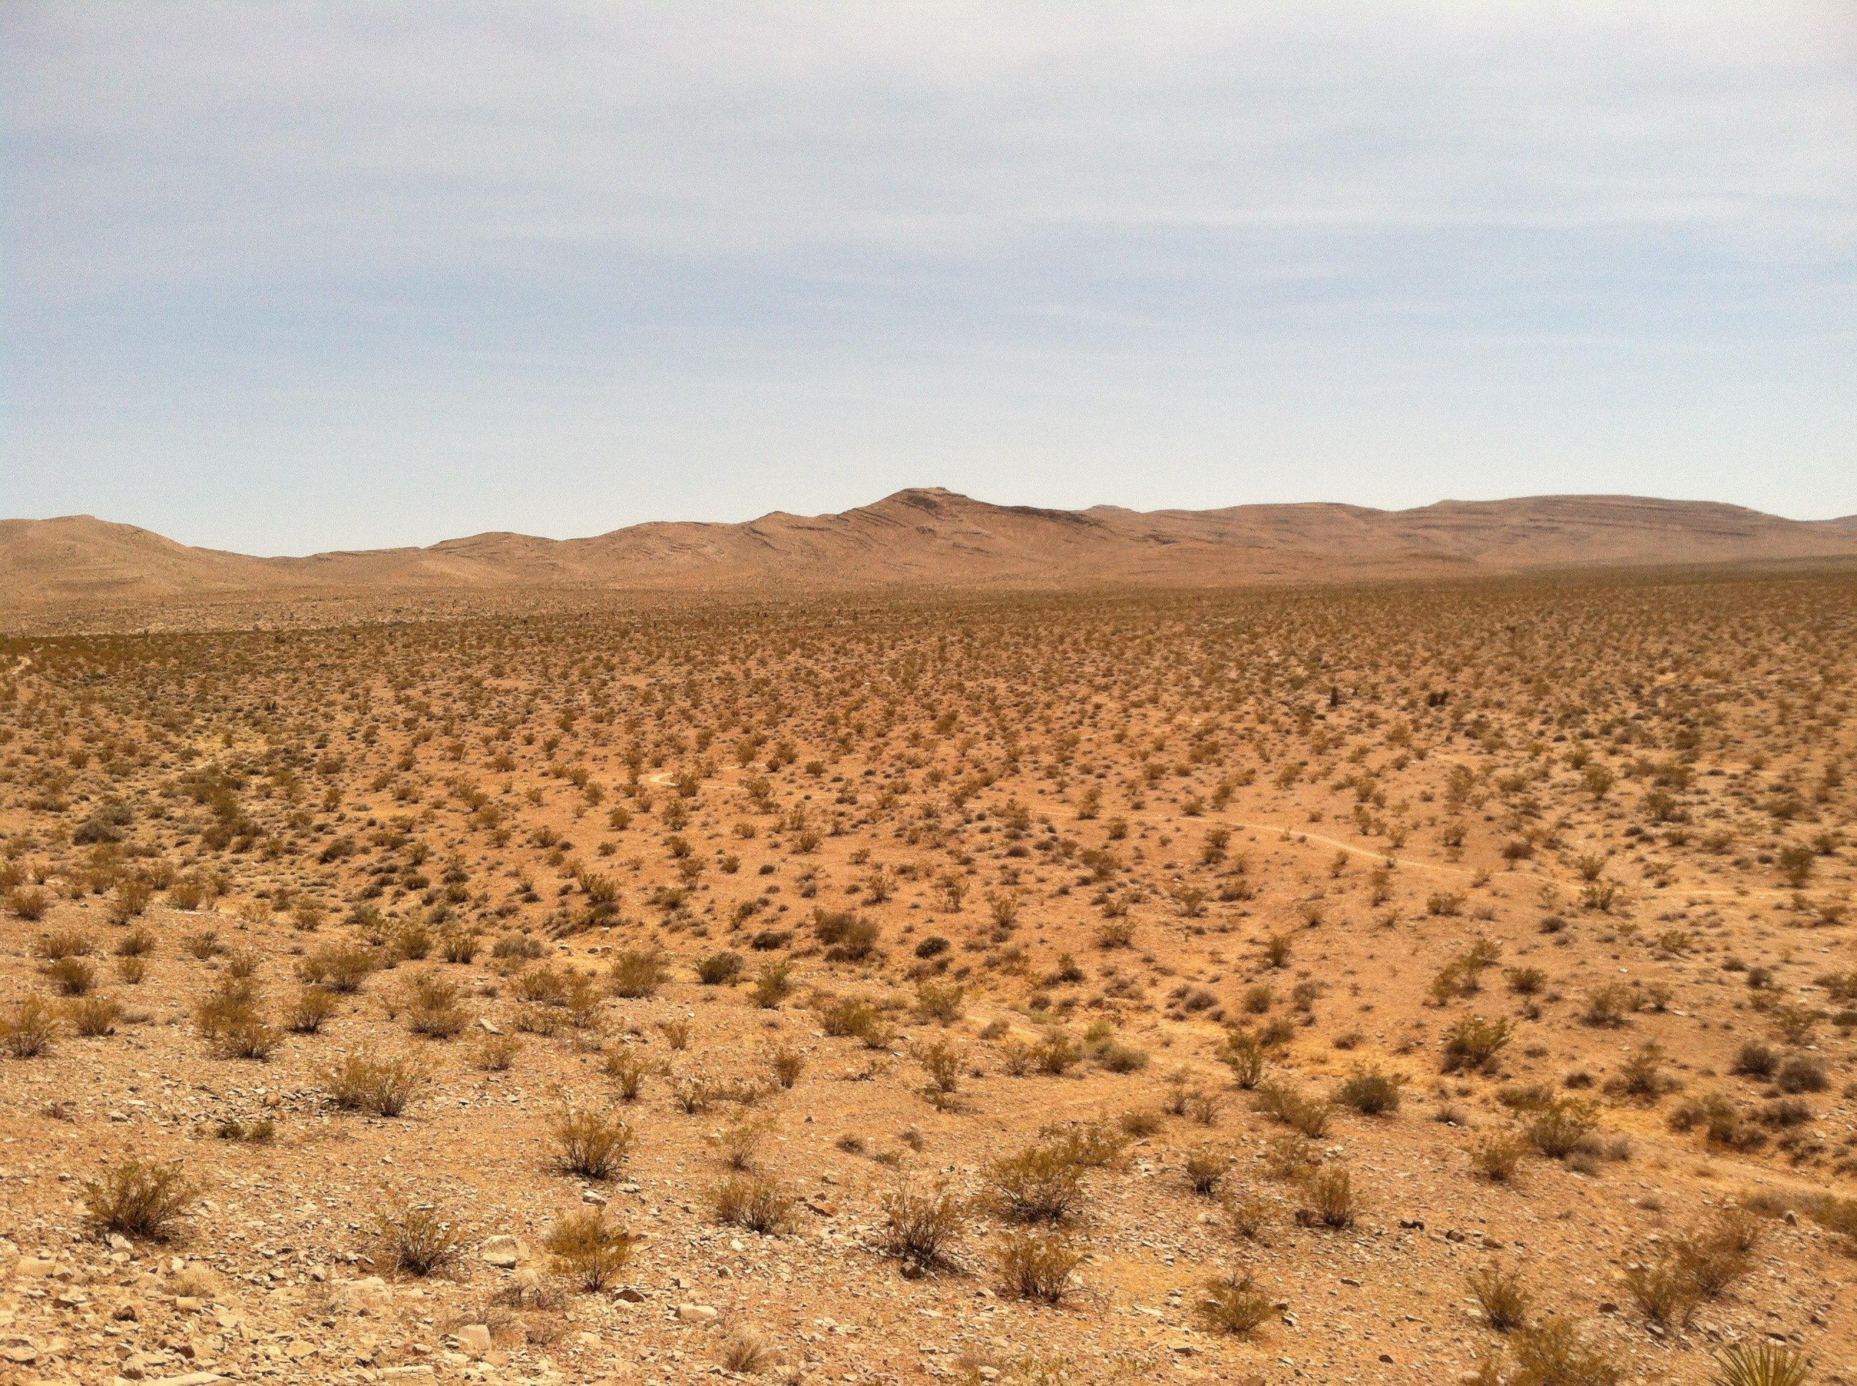
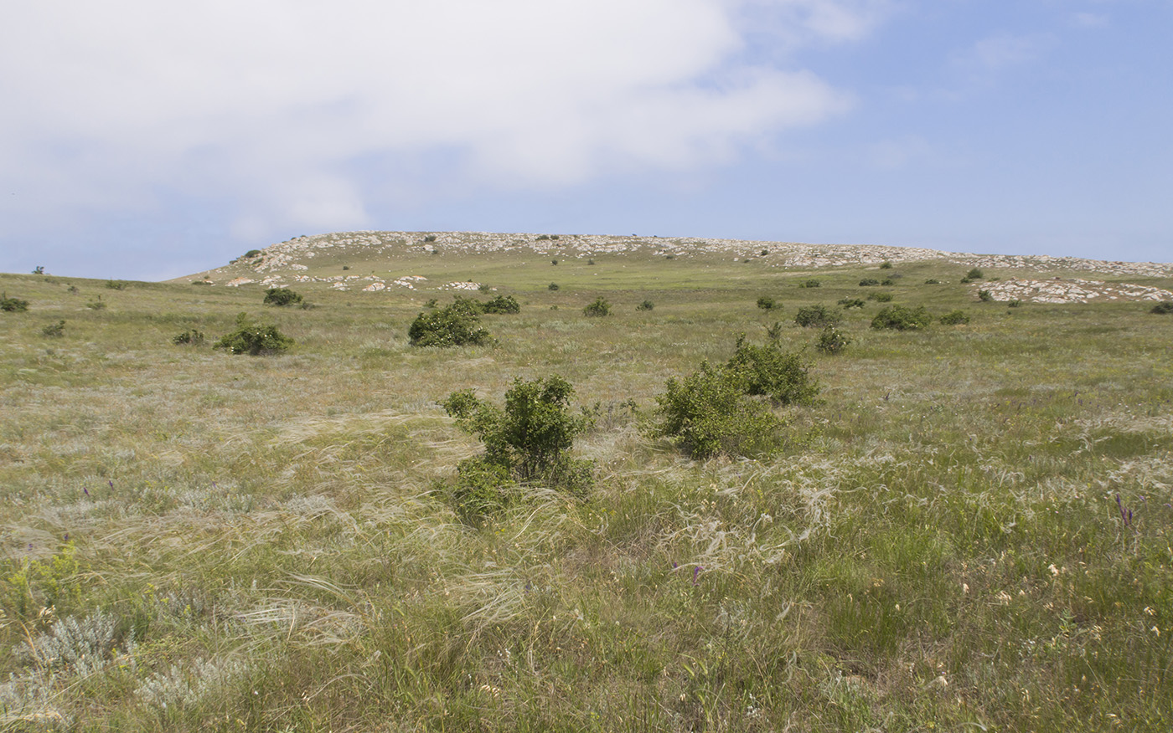
Виды степей
Сазовые – здесь произрастают растения, у которых есть надземные части, приспособленные к длительным засухам, однако им все же нужно получать увлажнение из почвы. Такие степи часто формируются по берегам крупных рек и в низинах.
Пустынные – почва здесь не плодородна, встречаются, в основном, неприхотливые растения – полынь, прутняк, перекати-поле. Иногда некогда богатые природные зоны превращаются в такие степи из-за деятельности человека.

Slide 5
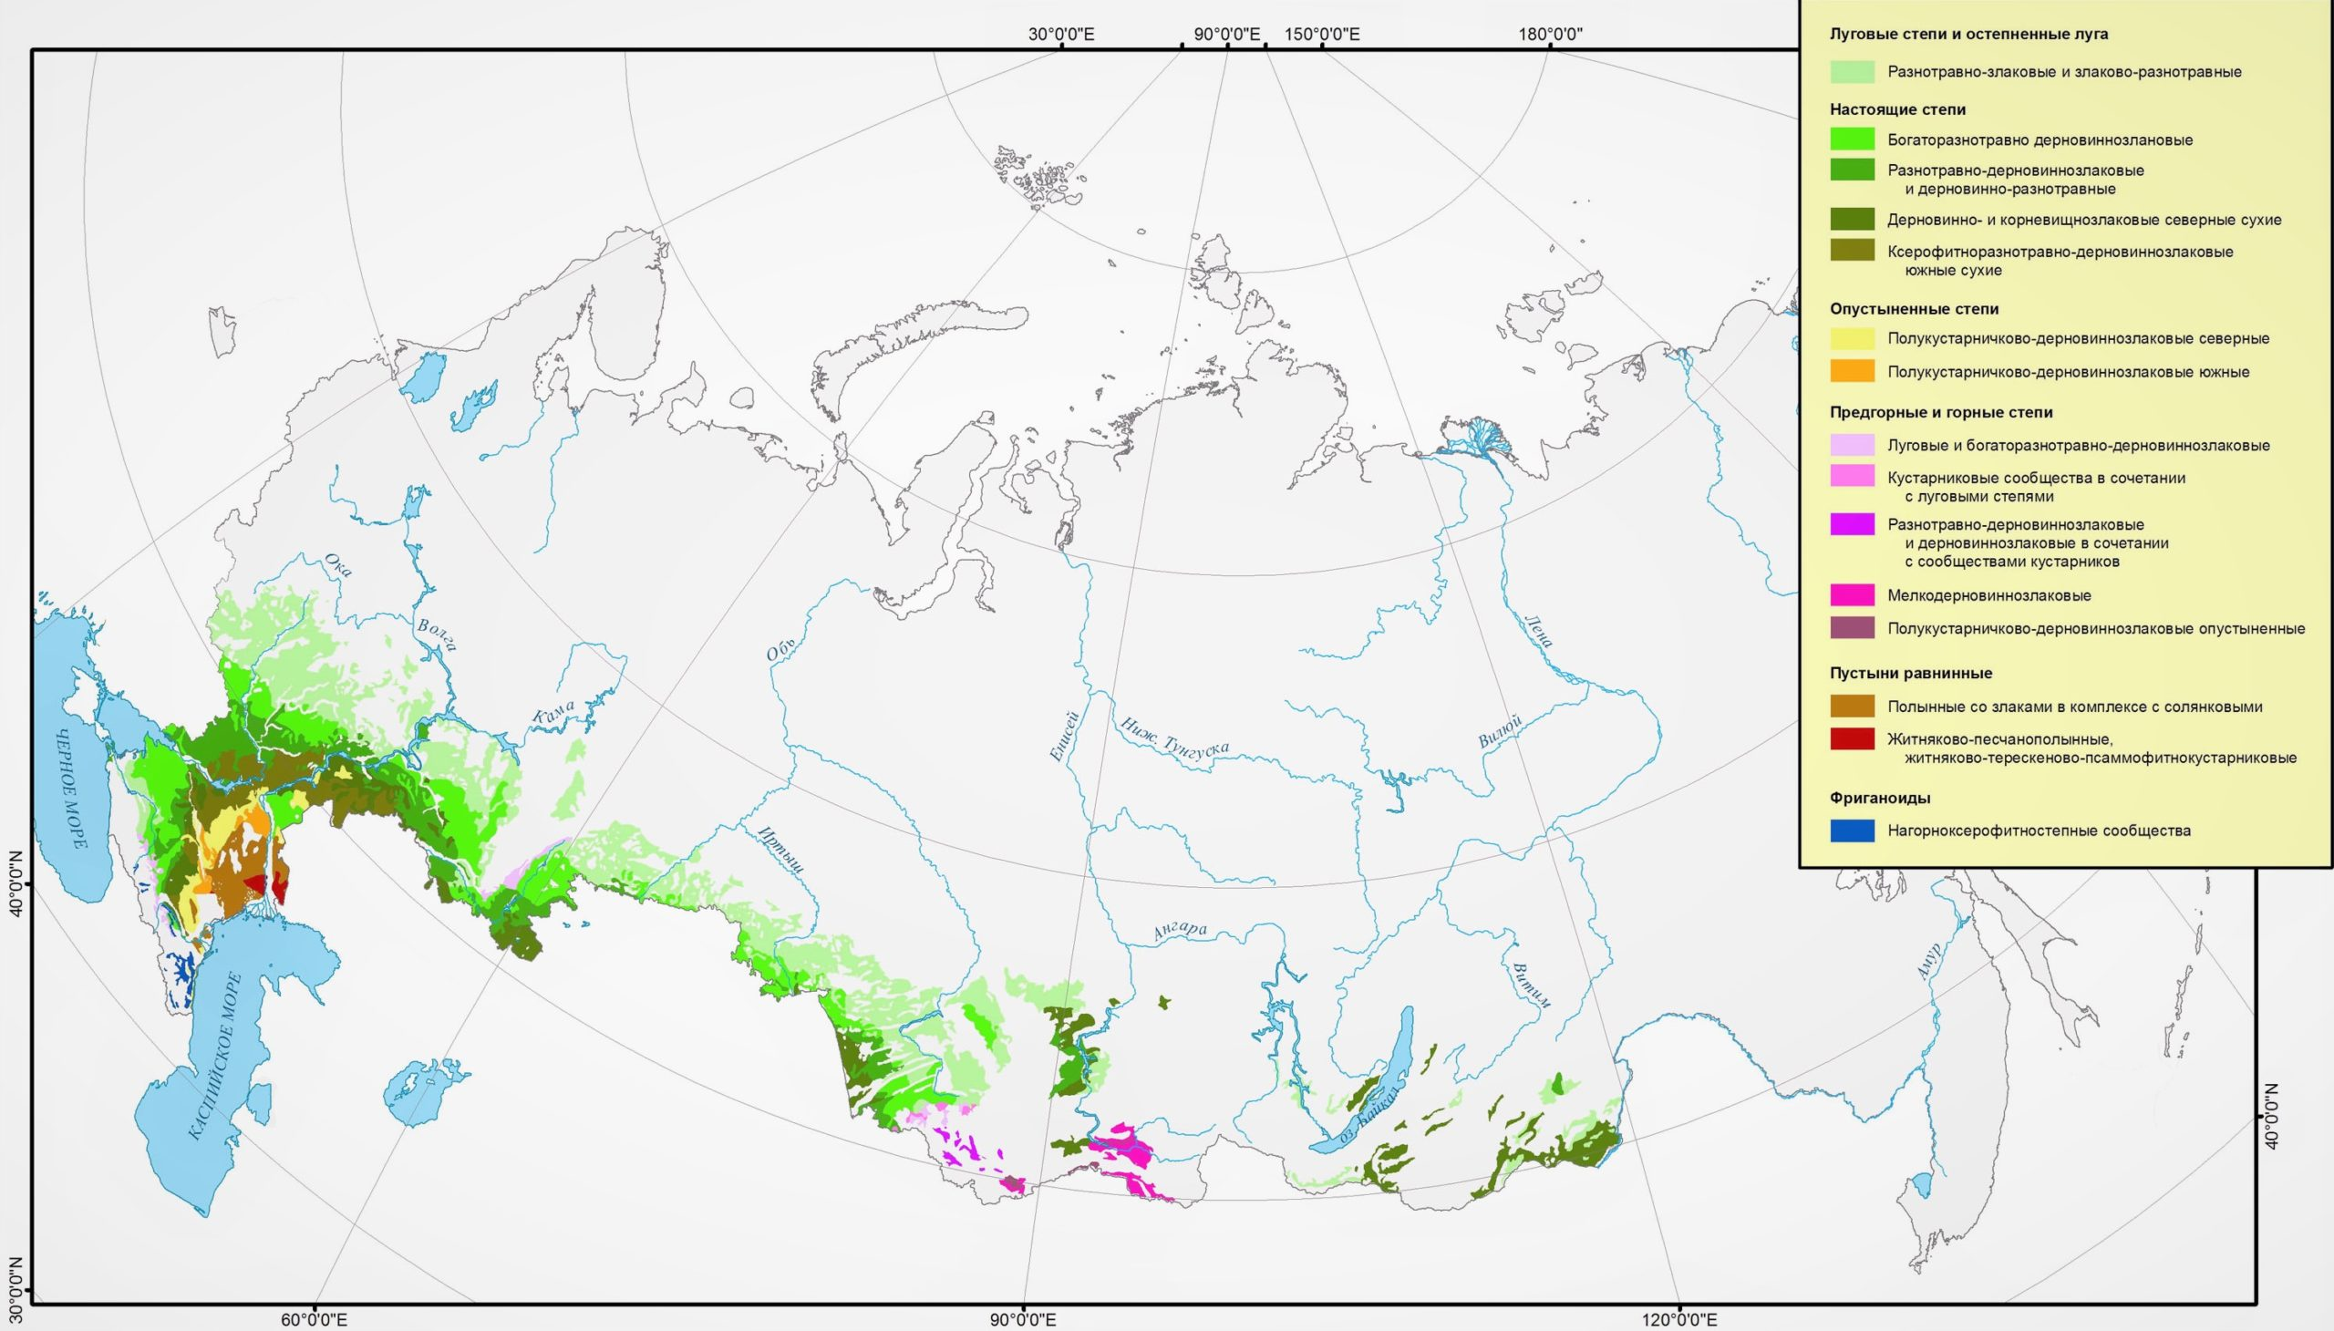
Степи России

Slide 6
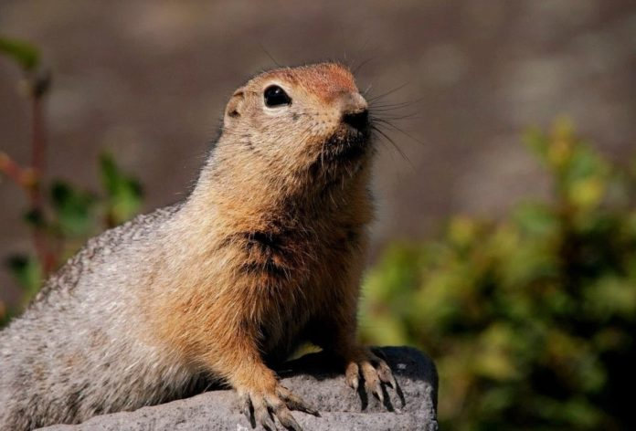
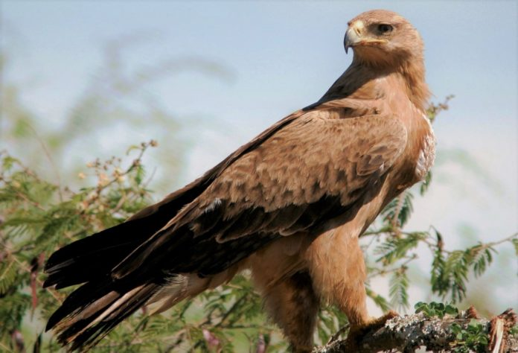
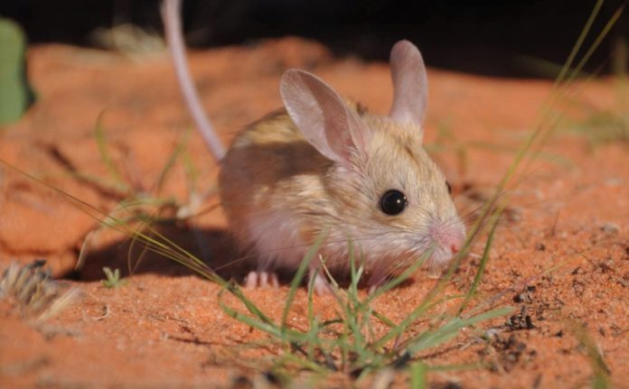
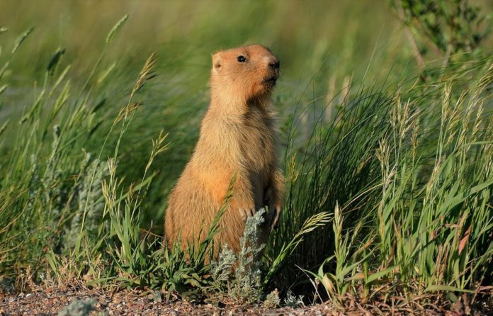
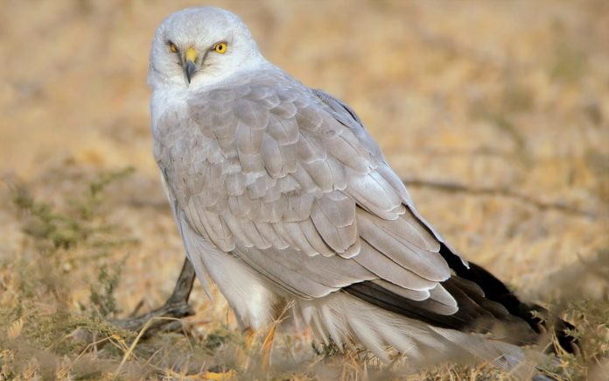
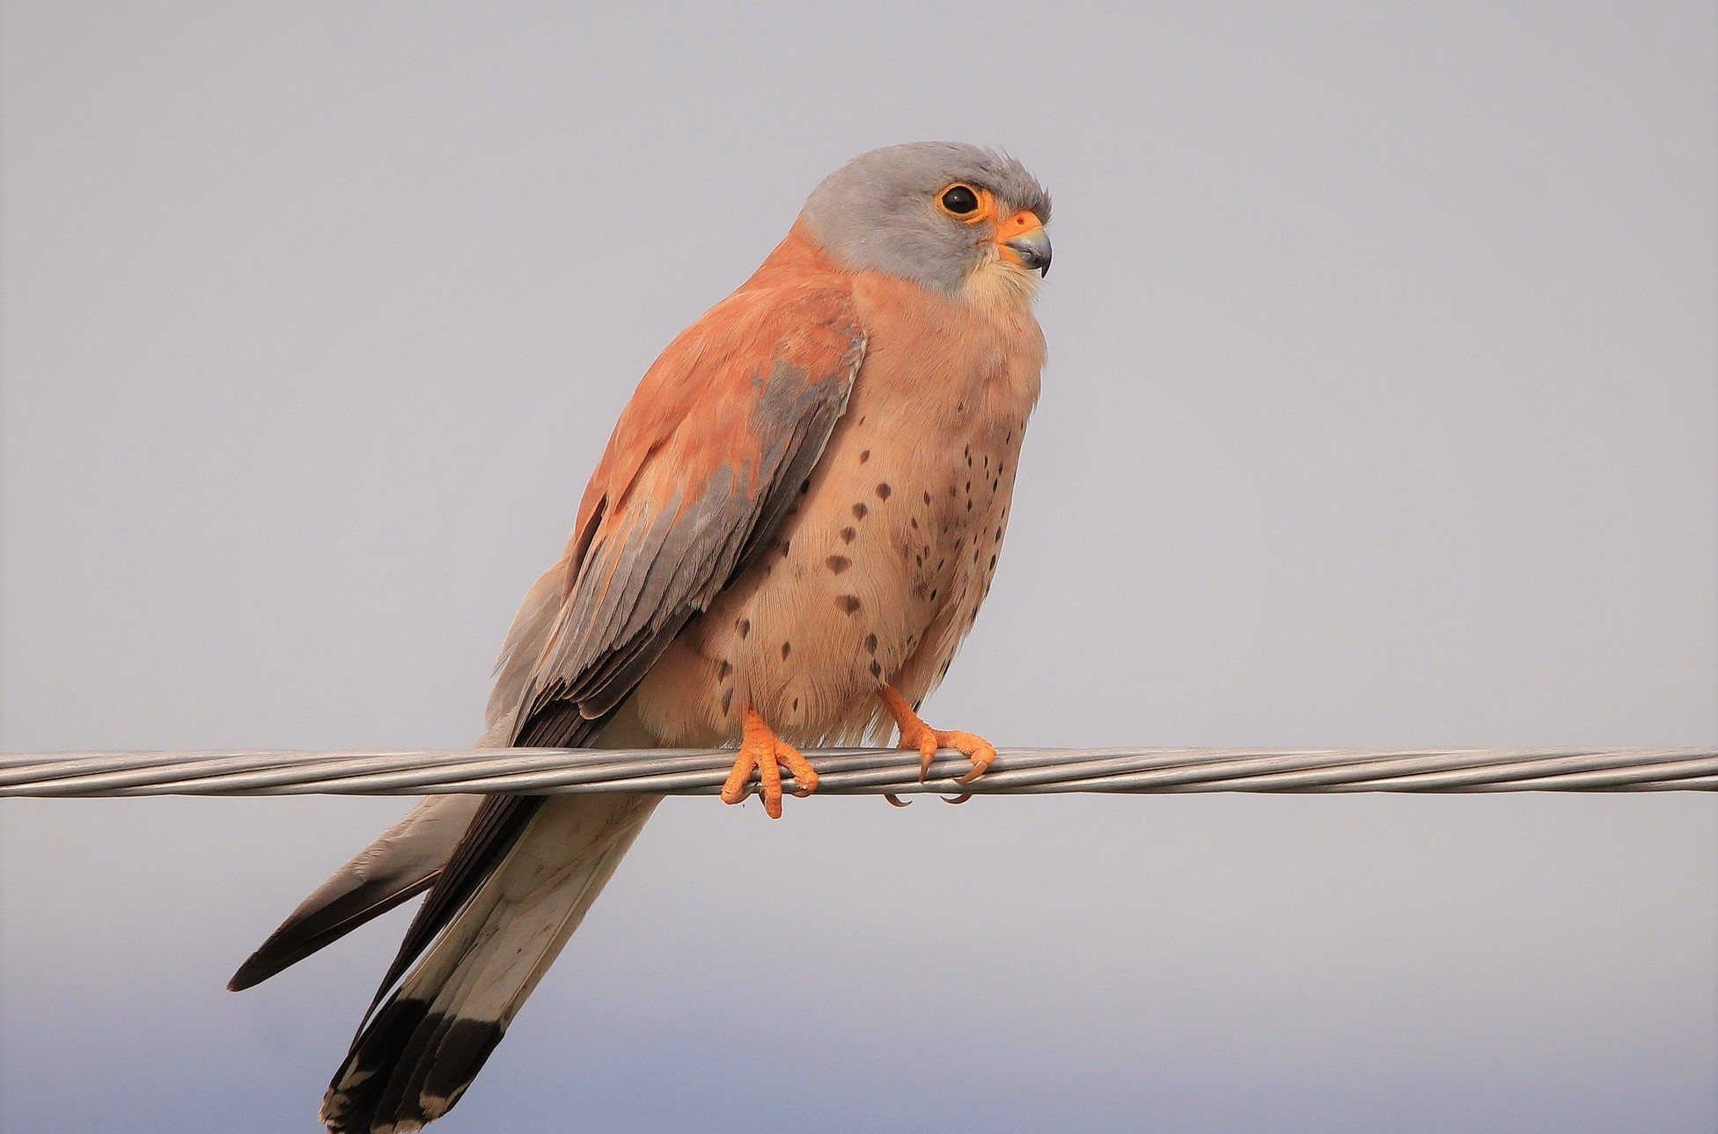
Фауна
Суслик
Степной орел
Тушканчик
Сурок
Степной лунь
Степная пустельга

Slide 7
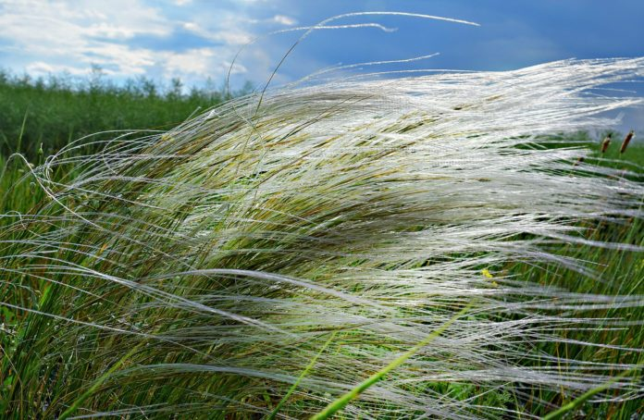
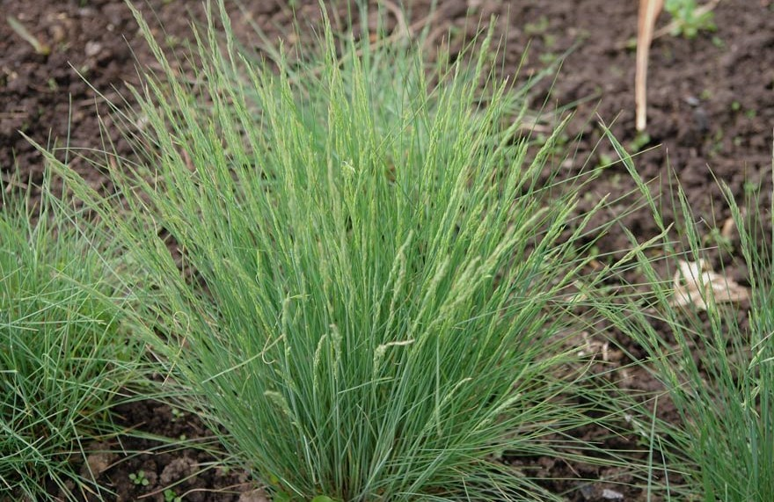
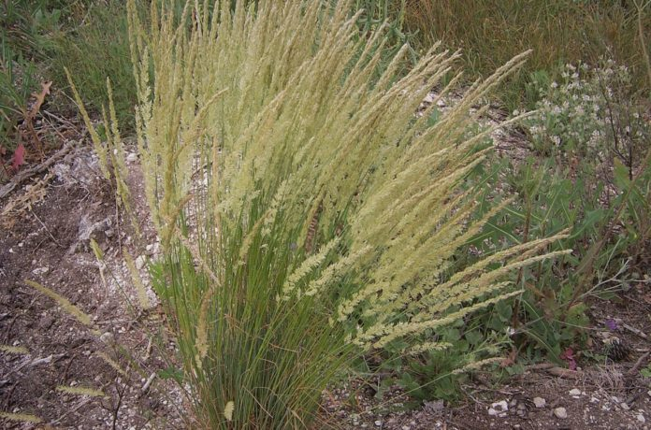
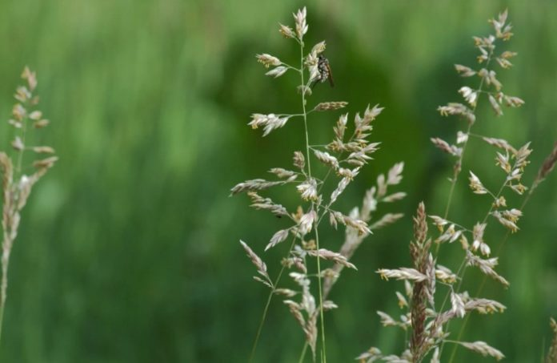
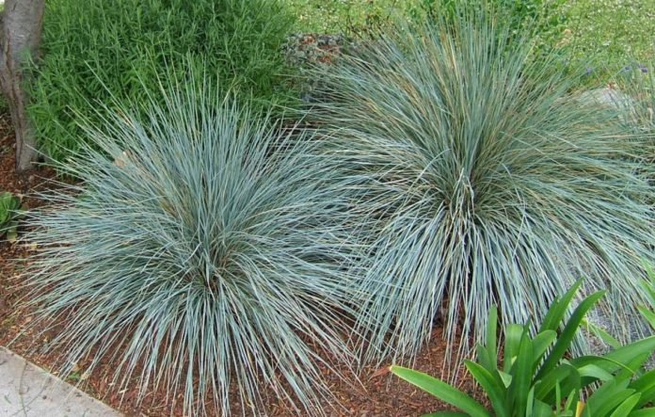
Флора
Ковыль
Типчак
Тонконог
Мятлик
Овсец

Slide 8
Экологические проблемы степей
Сохранение флоры и фауны степей – острая экологическая проблема. Из-за человеческой деятельности многие виды растений и животных находятся под угрозой исчезновения и занесены в Красную книгу. Во многих регионах созданы заказники и заповедники.
Кроме этого, ради нужд сельского хозяйства уничтожаются грызуны, которые являются основной добычей, например, для хищных птиц. Из-за этого последним недостает пищи, и популяция уменьшается. Многие животные были вынуждены переселиться в другие природные зоны – леса и пустыни.

Slide 9
Загадки
Тут, куда ни кинем взгляд,
Травы ровные стоят
И колышутся волнами
Под душистыми ветрами. (Степь)
Я в степи расту высокой,
Колосистой, гладкой.
Птиц пою росой и соком
И кормлю лошадку. (Трава)
Столбиком стоит зверек
На степной тропинке.
Он и вдоль, и поперек
Знает все травинки. (Суслик)
Я живу в большой степи.
Здесь привольно, пи-пи-пи!
А приятель мой хомяк
Лег на травку, как в гамак. (Мышь)
По степям гуляет он,
Ароматом напоен,
По-хозяйски шевеля
Океаны ковыля. (Степной ветер)

Slide 10
СПАСИБО ЗА ВНИМАНИЕ!

